Slide 1
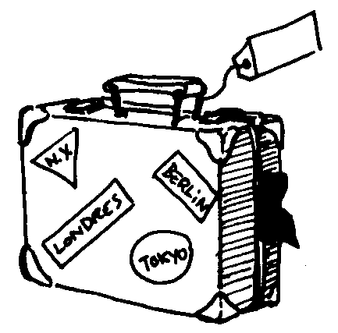
v
a
l
i
s
e
valise

Slide 2
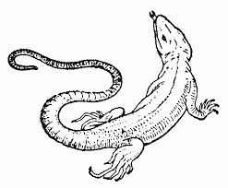
varan
v
a
r
an

Slide 3
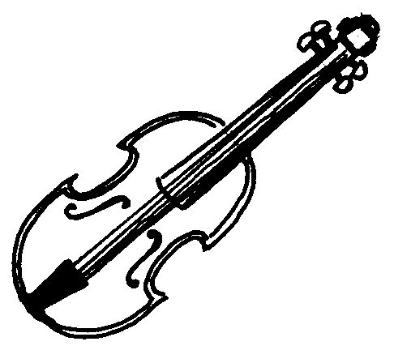
violon
v
i
o
l
on

Slide 4
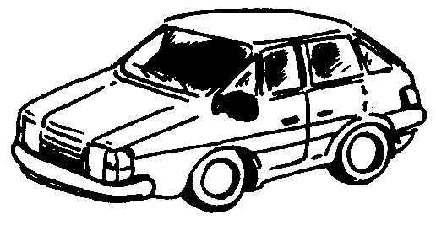
voiture
v
oi
t
u
r
e

